Slide 1



Deep thoughts on emerging viruses: evolution, dispersal and everything
Raphaëlle Klitting, Chargée de Recherche
CNR Arbovirus, Unité des Virus Émergents, Marseille
raphaelle.klitting@inserm.fr
@raph-klitting.bsky.social

Slide 2


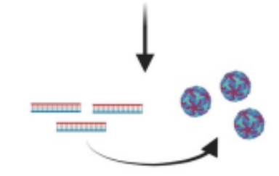

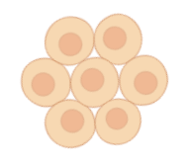
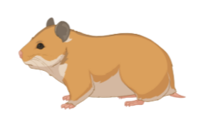
2018
Formation
Training
Thèse
Thesis
France
France
Biology
Master 2 Molecular & medical virology
Attenuation of Yellow Fever Virus

Slide 3

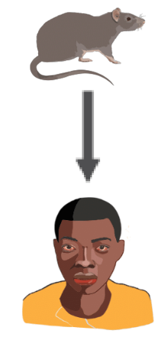
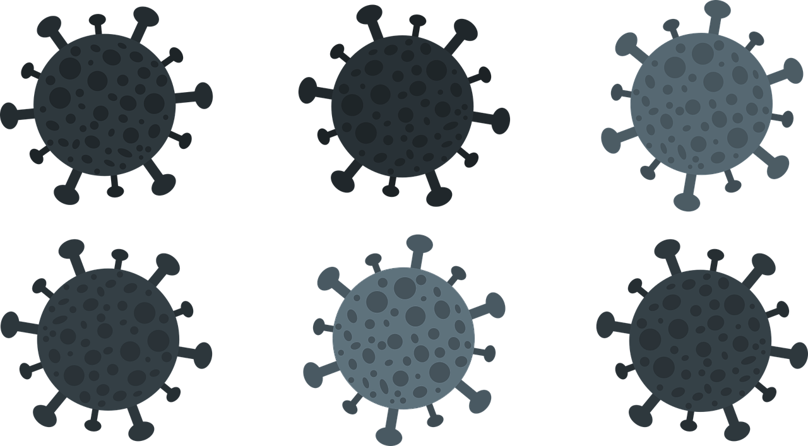
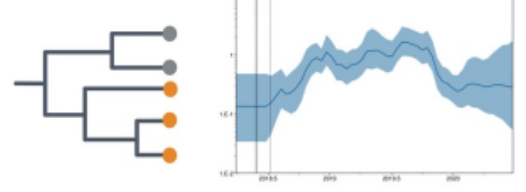
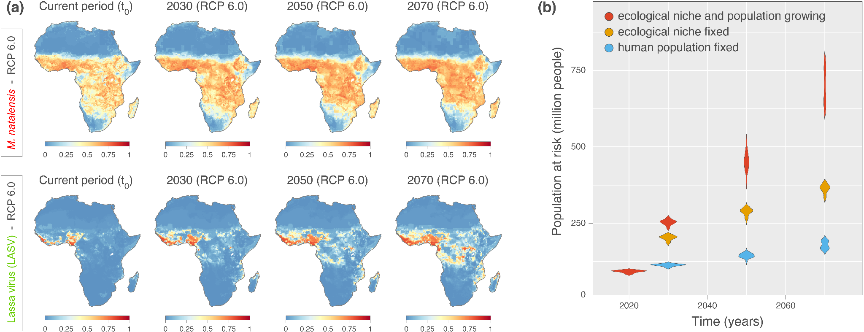
2018
2022
Training
Thesis
Post-doc
France
France
USA
?
Lassa and Ebola virus

Slide 4

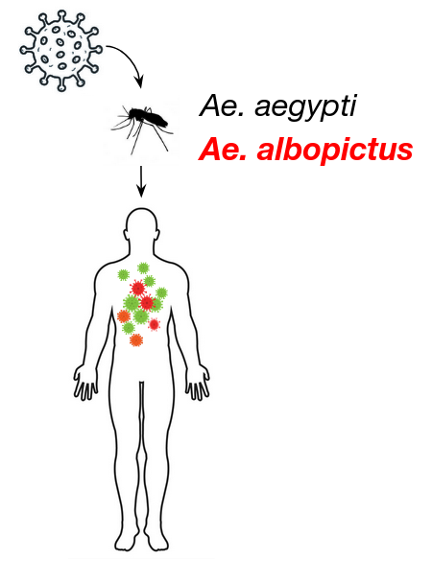
2018
2022
2025
Training
Thesis
Post-doc
Post-doc & researcher
France
France
USA
France
Arboviruses
Molecular epidemiology & phylodynamics
Functional evolution

Slide 5
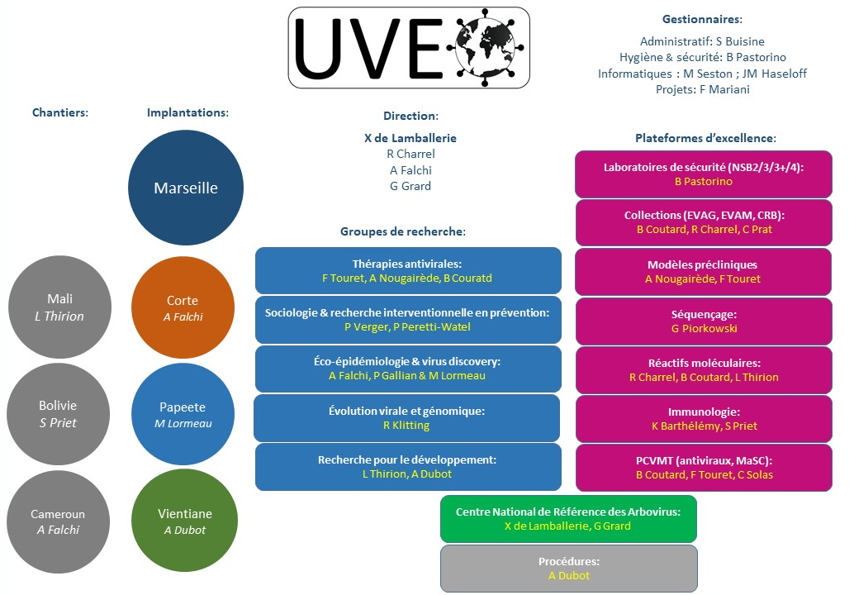

Slide 6

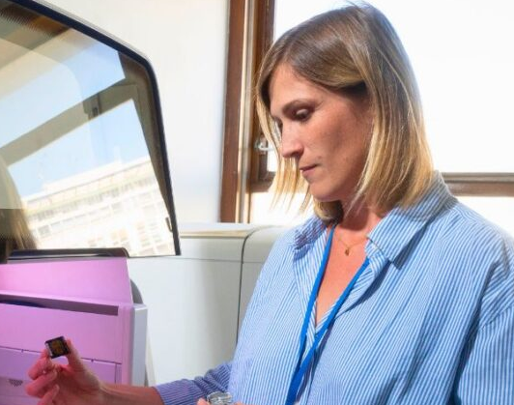
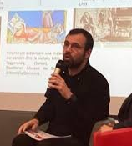

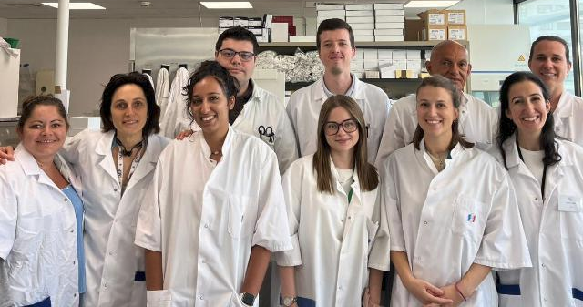





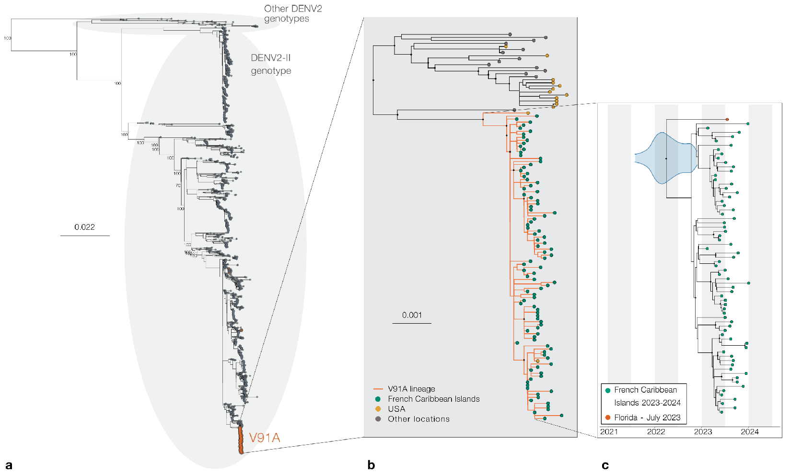
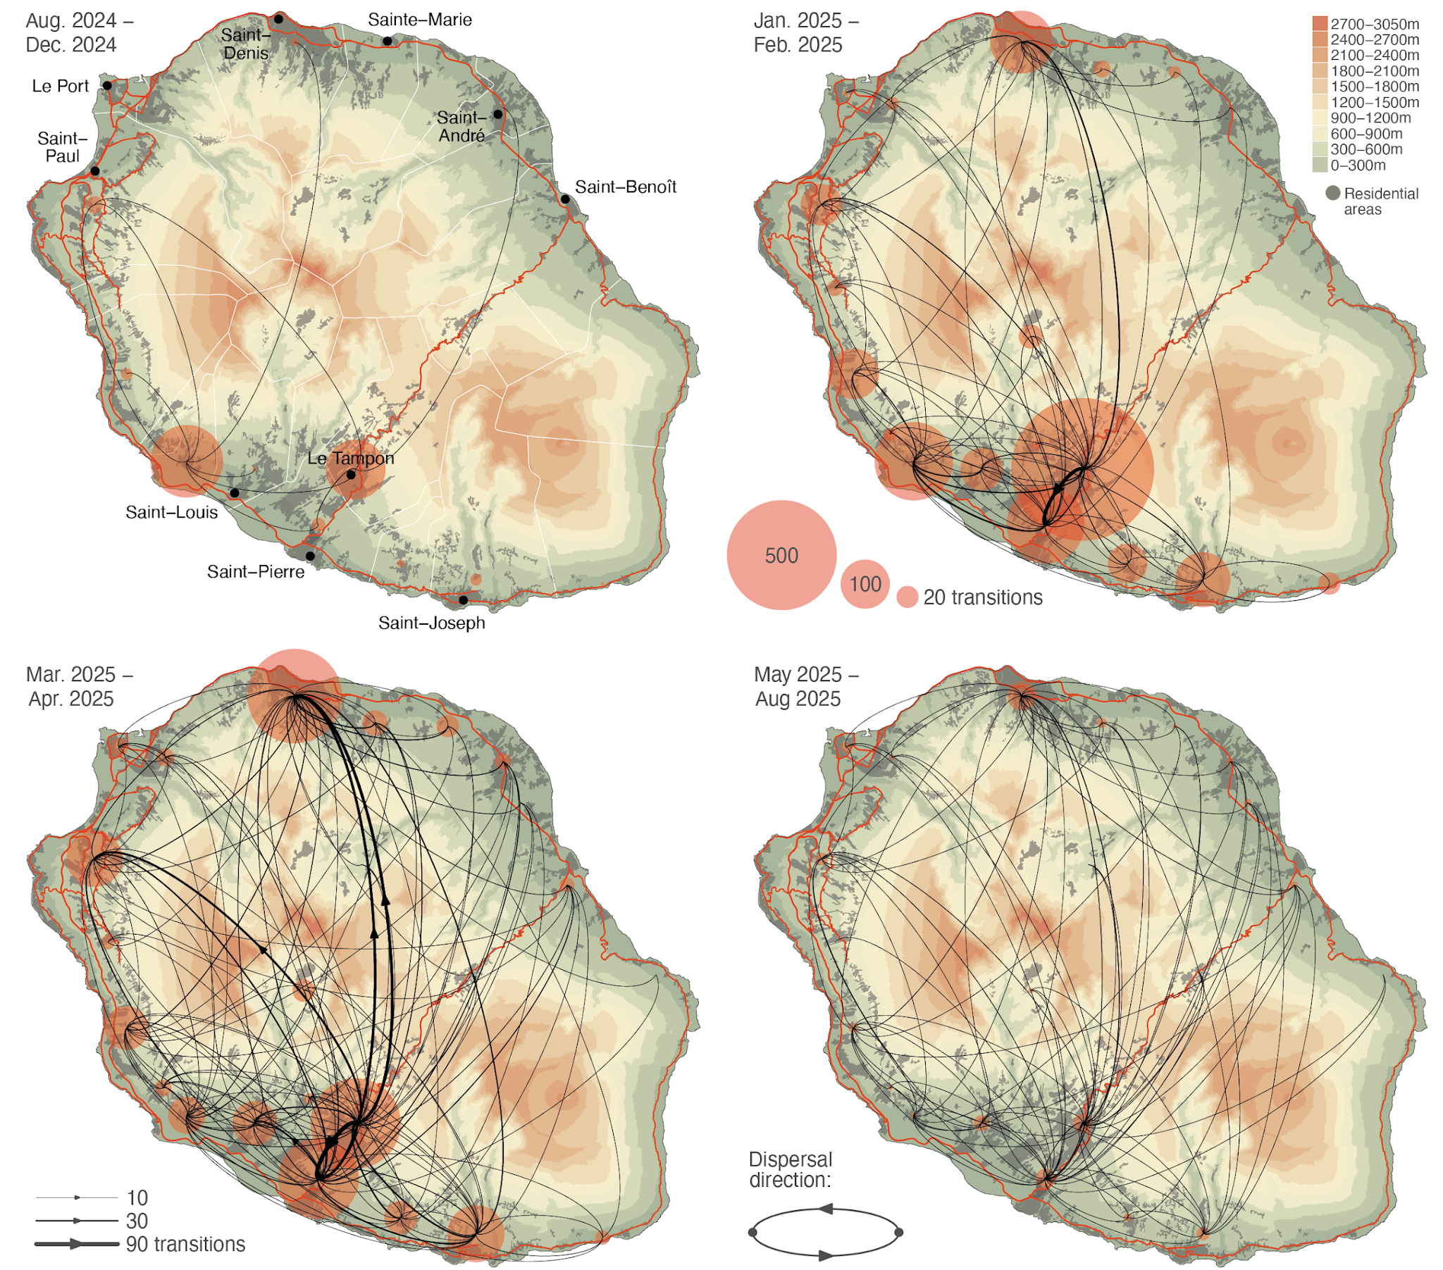
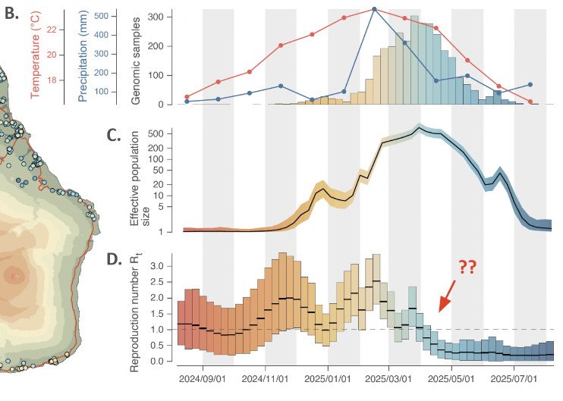
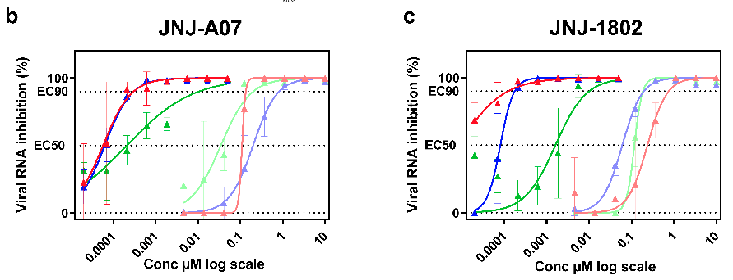
Evolution virale et génomique
G. Piorkowski
Fontaine
F. Touret
X de Lamballerie
CNR Arbovirus
Molecular epidemiology and phylodynamic
Transmission dynamics, contributing factors,...
Functional evolution
Emergence of phenotypes of interest…

Slide 7
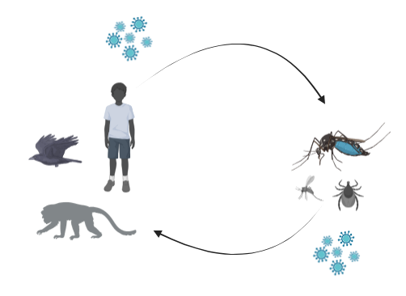
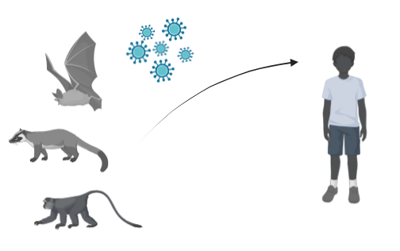
Arboviruses
Zoonoses
Viruses transmitted to vertebrates by hematophagous arthropods
infection transmitted from animals to humans

Slide 8
Arboviruses
A diversified group
  Genomic organisation
  Host/vector ecology
  Distribution
  Clinical presentation
A risk that is growing
  Climate change
  Changes in land use
  Globalisation / interconnectivity
Viruses transmitted to vertebrates by hematophagous arthropods
>> Acute need to understand evolutionary, ecological and epidemiological dynamics

Slide 9
Spread
Resist
Escape

Slide 10
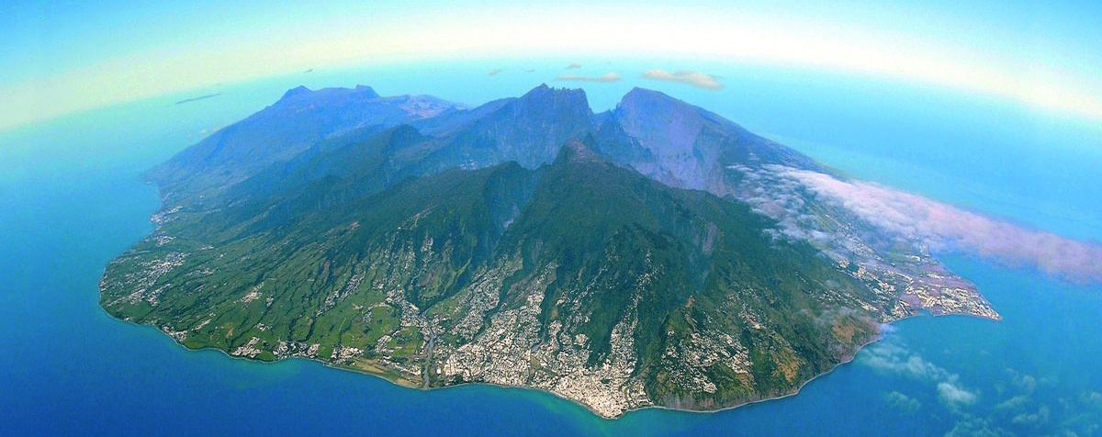
Unravelling the epidemiological and dispersal dynamics of the 2024-2025 chikungunya virus (CHIKV) outbreak on Réunion island
Etienne Frumence@,*, Raphaëlle Klitting,*, Kyla Serres, Yucai Shao, Muriel Vincent, Mandev S. Gill, Marc A. Suchard, Philippe Lemey, Xavier de Lamballerie, Marie-Christine Jaffar-Bandjee, Simon Dellicour@

Slide 11
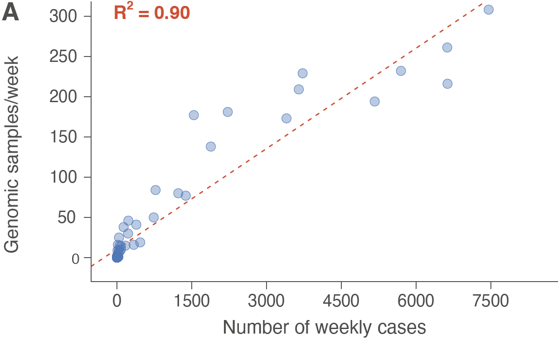

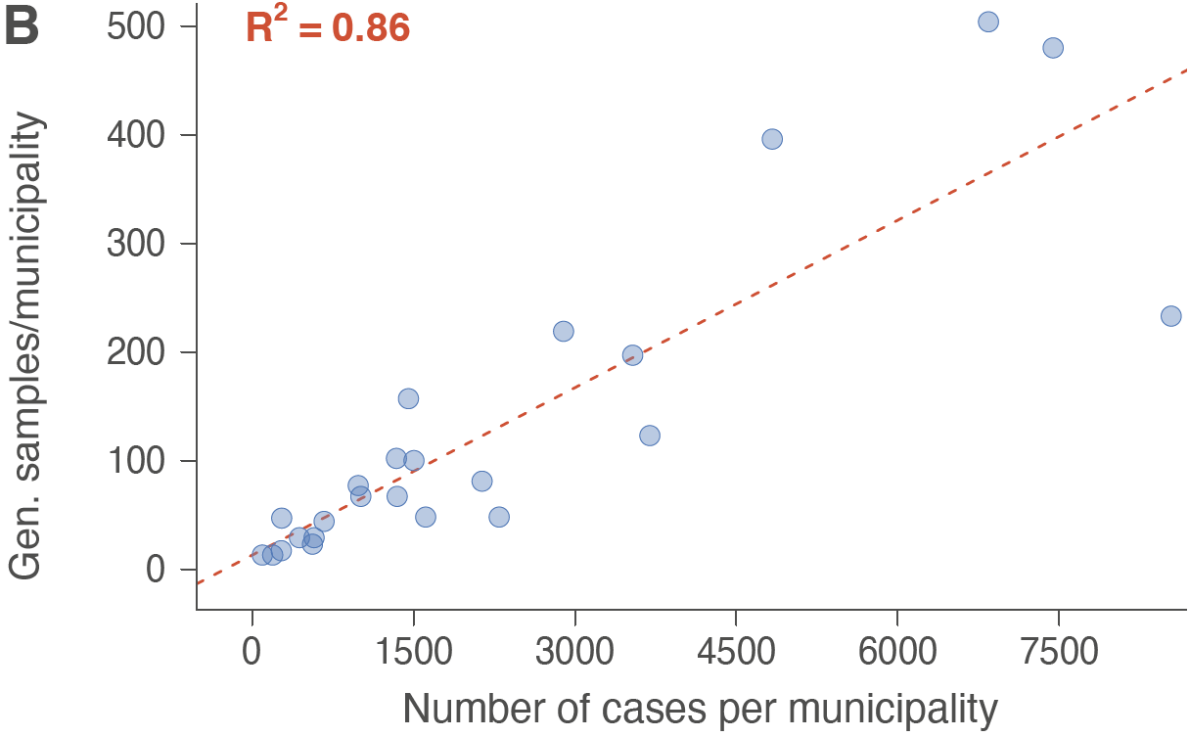
Chikungunya epidemic on Réunion island 2024-2025
Aedes albopictus
> present across the island
> high density in urban/peri-urban areas
2005-2006 - major epidemic of CHIKV (>30% of population)
Aug. 2024 first case detected
> low-level circulation up to the end of 2024
> major epidemic in 2025 > 54000 conf. cases
Excellent representativity !!
>3000 viral genomes
>5% of cases sequenced
Notes:
Not sure about topic titles – let me know what you think
^ made some small tweaks, feel free to change if you don’t like

Slide 12
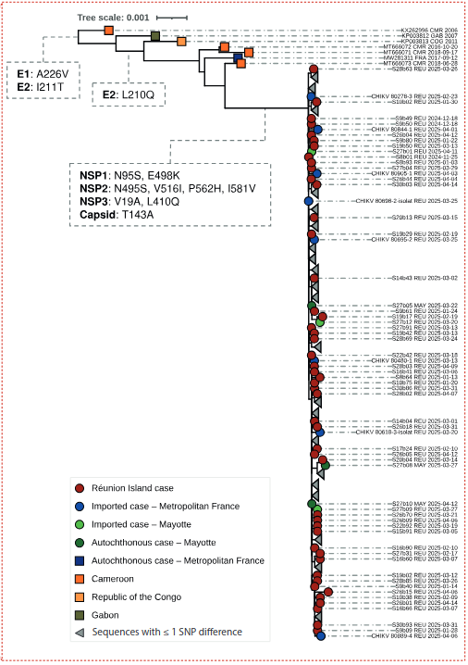
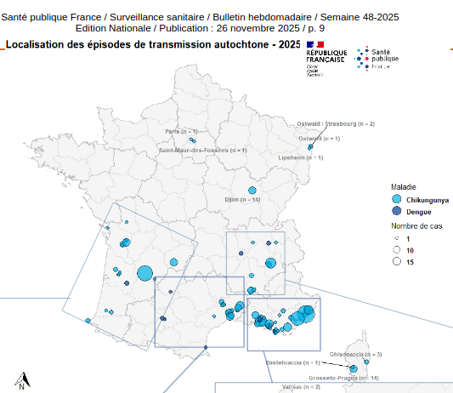
An epidemic lineage particularly fit for albopictus
> Unique lineage, distinct from the one circulating in 2005-2006
> Mutations favoring transmission by Ae. albopictus (E1-A226V, E2-I210Q, L211T)
> Then detected in the Indian Ocean, Europe, China
Summer 2025
~ 800 cases
> 80 foci
Frumence et al. Eurosurveillance. 2025
Notes:
Not sure about topic titles – let me know what you think
^ made some small tweaks, feel free to change if you don’t like

Slide 13
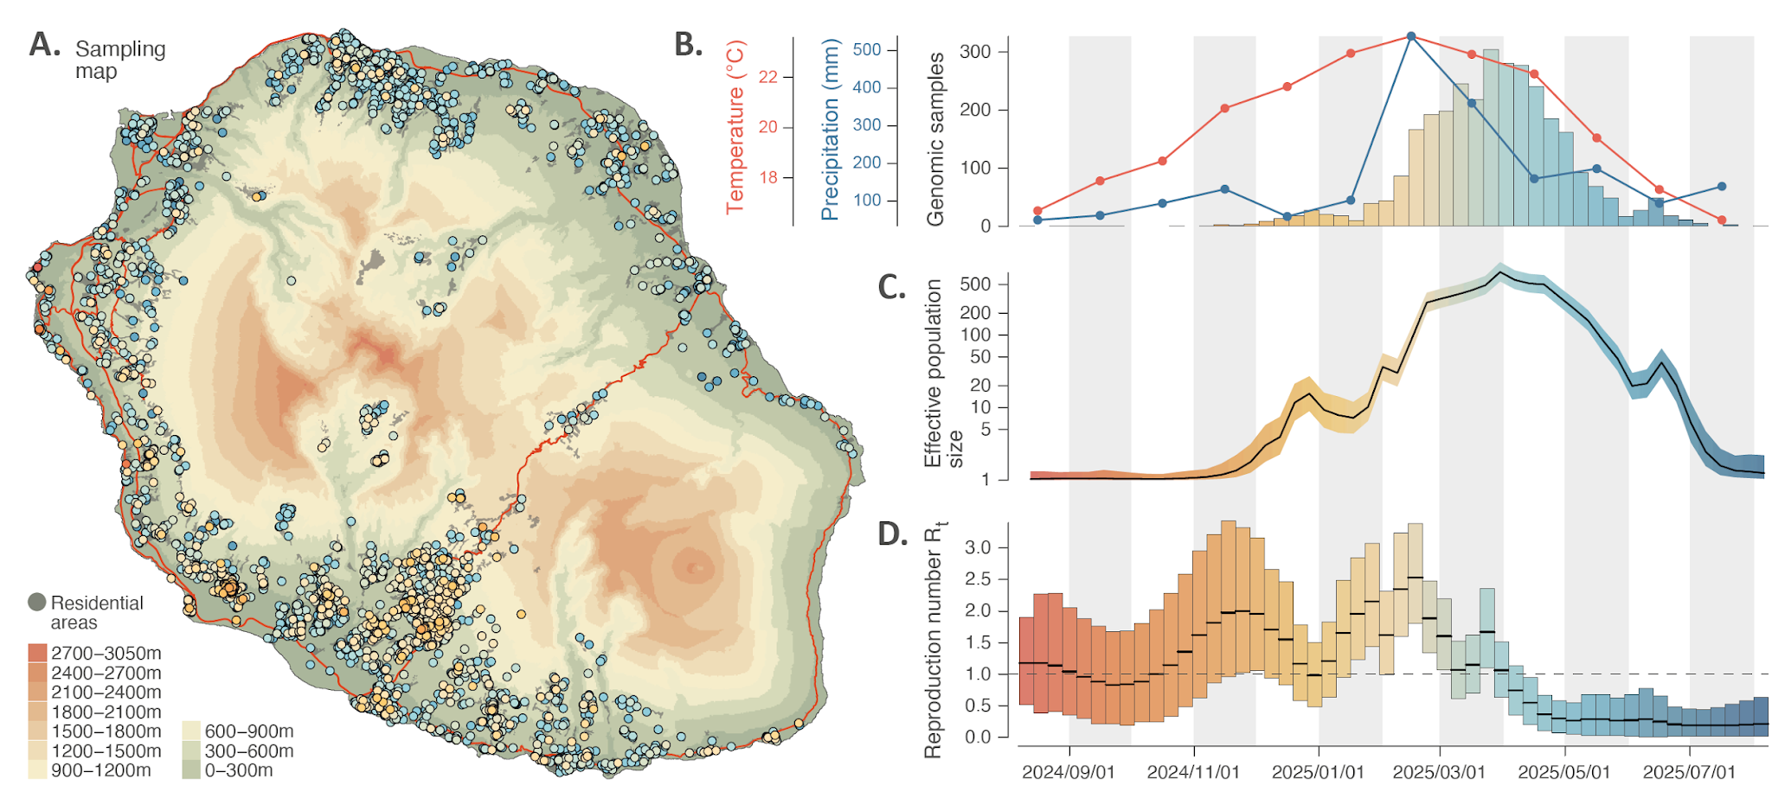
Spatial dispersal dynamics of CHIKV on Réunion island in 2024-2025 ?
Frumence, Klitting et al. PNAS. 2026

Slide 14
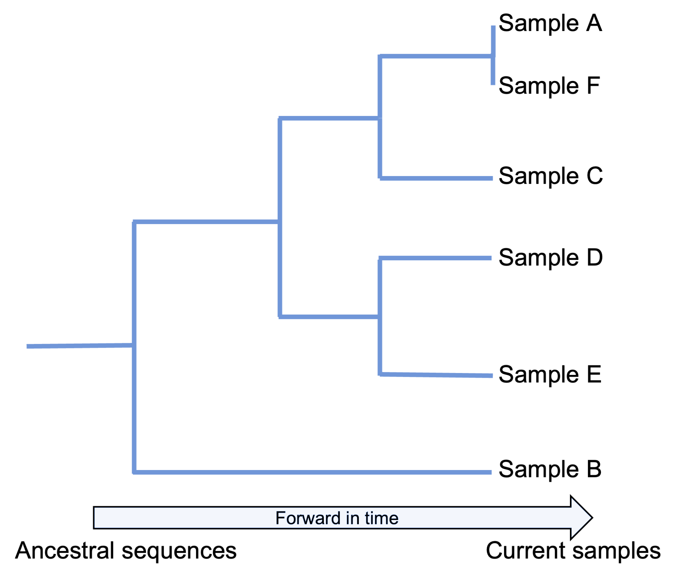
Spatial dispersal dynamics of CHIKV on Réunion island in 2024-2025 ?
Phylogeographic inference
Frumence, Klitting et al. PNAS. 2026

Slide 15
CHIKV dispersal dynamics in 2024-2025
> Major role of cities in the South-west (ex. Le Tampon)
> High “intermixing” between urban centers
Frumence, Klitting et al. PNAS. 2026

Slide 16
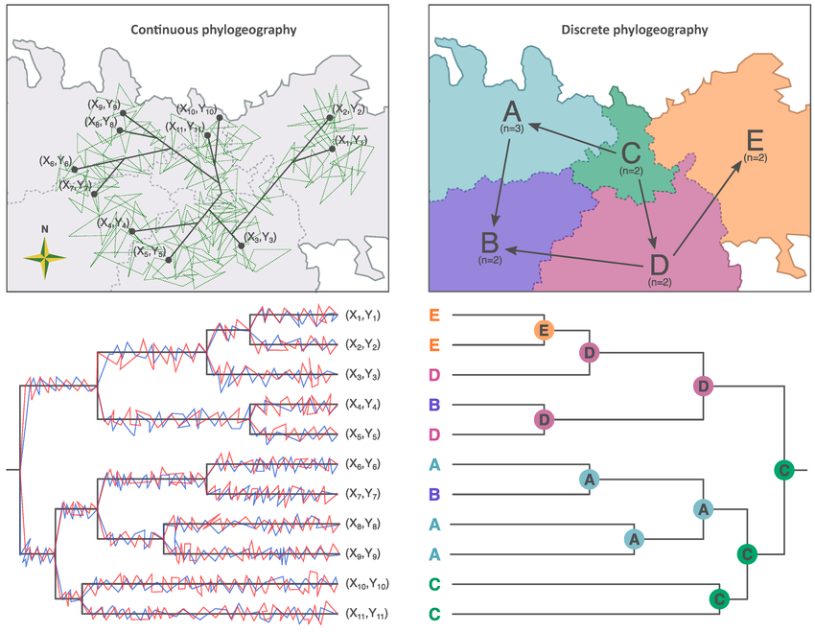
“Intermixing” ?
A
D
D
D
A
A
A
E
D
A
Entropie de Shannon normalisée > structuration phylogénétique /commune
0 (one cluster/location) 1 (each sequence = one single introduction)

Slide 17
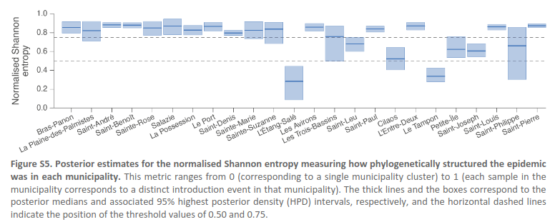
Estimation of intermixing levels per location
Generally high entropy (>0.5 over ~80% of locations)
Exceptions
Étang Salé & Le Tampon(<0.5) – highly impacted locations
Cilaos, Petit-Île, Saint-Joseph, Saint-Philippe (<0.75) – less urbanised & isolated locations

Slide 18




distance
Factors involved ?
population
Commuting flow
Predictors of viral circulation between locations
> more frequent movements between spatially close locations
> more frequent movements from/to more populated locations
Effect of human mobility ?
Bayes factor = 11 positive but weak (commuting flow)

Slide 19
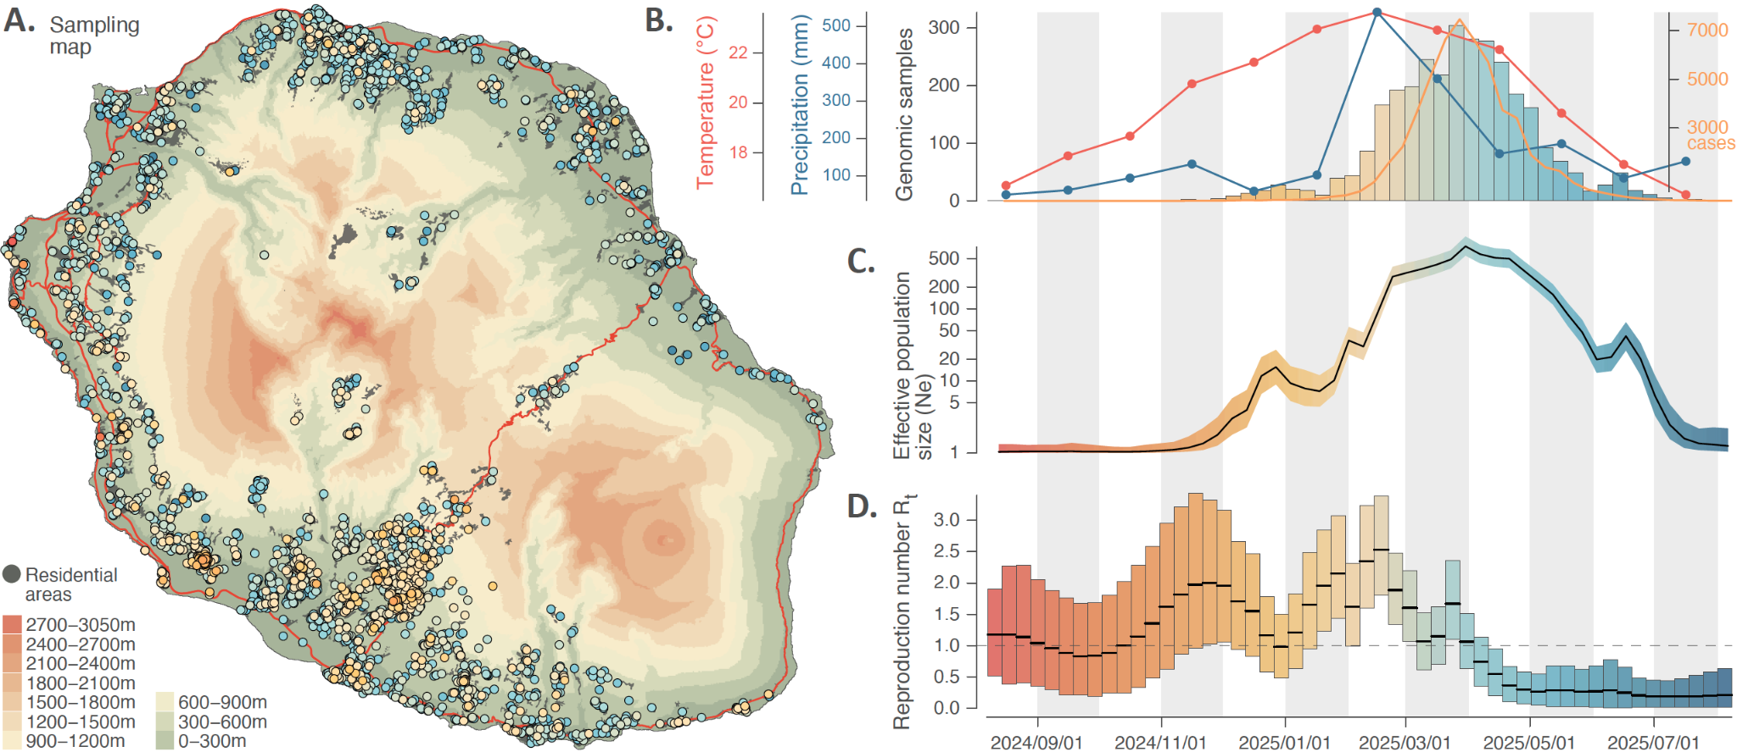
Factors contributing to the end of the epidemic?
https://github.com/sdellicour/chikungunya_reunion
https://pubmed.ncbi.nlm.nih.gov/42748151/

Slide 20
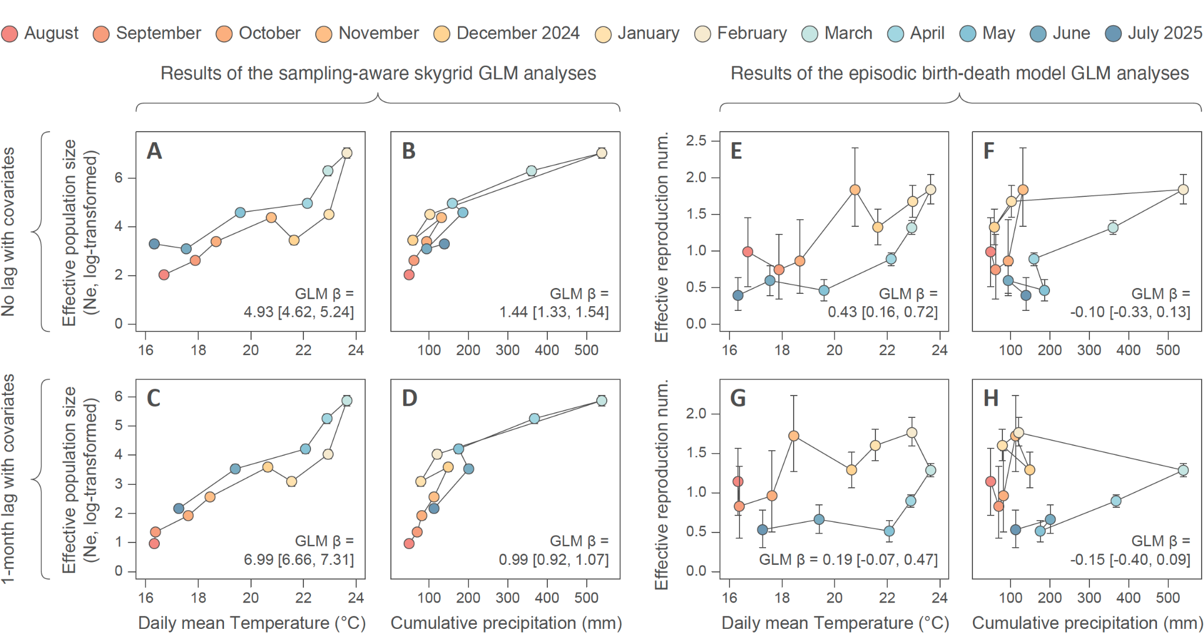
Precipitation, temperature and immunity

Slide 21




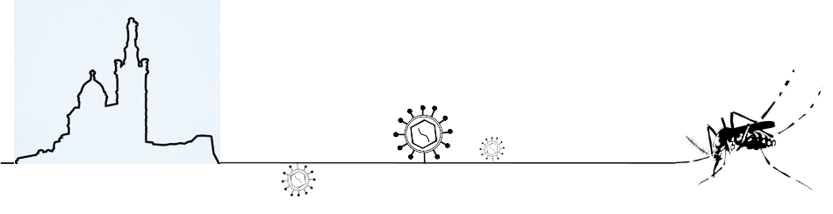
Advancing research on severe dengue through large-scale ARBOvirus GENomic tracking
Principal Investigator : Raphaëlle Klitting
Unité des Virus Émergents, AMU/UCPP - UMR IRD 190 - Inserm 1207 - IRBA
Notes:
Raphaëlle Klitting est un chercheuse en post-doctorat spécialisée dans la génomique des maladies infectieuses et travaillant actuellement sur la surveillance génomique et la phylodynamique des Arbovirus à l”UVE
A partir de janvier 2023, poste permanent au sein de l'unité "Virus émergents"-CNR des Arbovirus en tant que chercheur responsable de la recherche génomique.
Virologue avec plus de 10 ans d'expérience en génomique et évolution des maladies infectieuses.
A généré et analysé des données de séquences génomiques virales en utilisant la phylogénétique (et d'autres méthodes computationnelles) pour étudier l'émergence virale, l'adaptation fonctionnelle et la dynamique des épidémies, en se concentrant sur les virus Lassa, Ebola et les flavivirus.
Étude des mécanismes d'atténuation et de virulence du virus de la fièvre jaune in vitro et in vivo en vue du développement de nouvelles approches pour la conception de vaccins vivants-atténués.
Intérêt marqué pour l’approche “Global Health”, avec une expérience de travail dans des environnements à ressources limitées en Sierra Leone et en République démocratique du Congo.

Slide 22
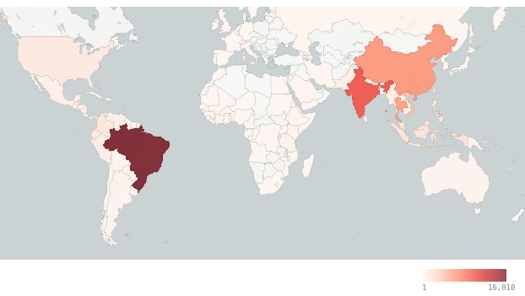
Arboviruses genomic sampling
Example: dengue virus
~75,000 genomes on GISAID
~14M cases in 2024
<0,006% of cases are sequenced
heterogeneous distribution
Number of sequences available on GISAID per country

Slide 23
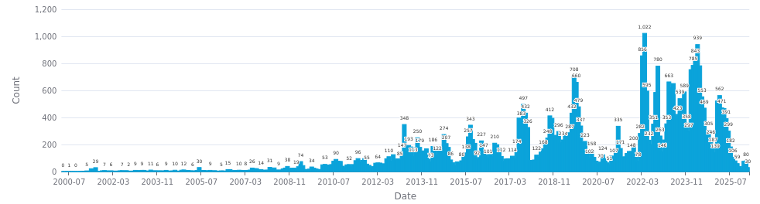
Arboviruses genomic sampling
Example: dengue virus
~75,000 genomes on GISAID
~14M cases in 2024
<0,006% of cases are sequenced
heterogeneous distribution
Number of sequences available on GISAID per sampling date
Number of sequences available on GISAID per country

Slide 24
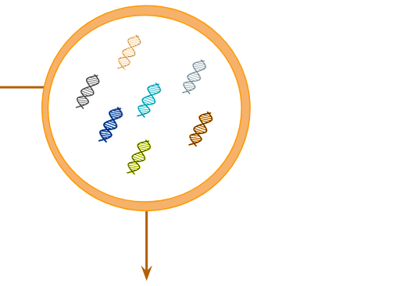
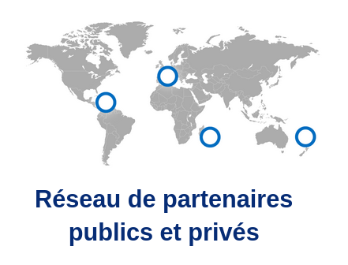







Arboviruses genomic sampling
ARBOGEN : Identify the determinants of arbovirosis severity using large-scale genomic tracking
Genomic sampling
EBOV (2013-2016) ~5%
SARS-CoV-2 ~2%
DENV (2023) <0.1%
CHIKV <0.1%
Viral circulating diversity
Network of private and public partners
Impact on
pathogenesis
diagnostic, antiviral & vaccinal strategies
Ad hoc tools implementation (platform, quality controls)
Increasing capacity
Standardisation of sequencing protocols

Slide 25
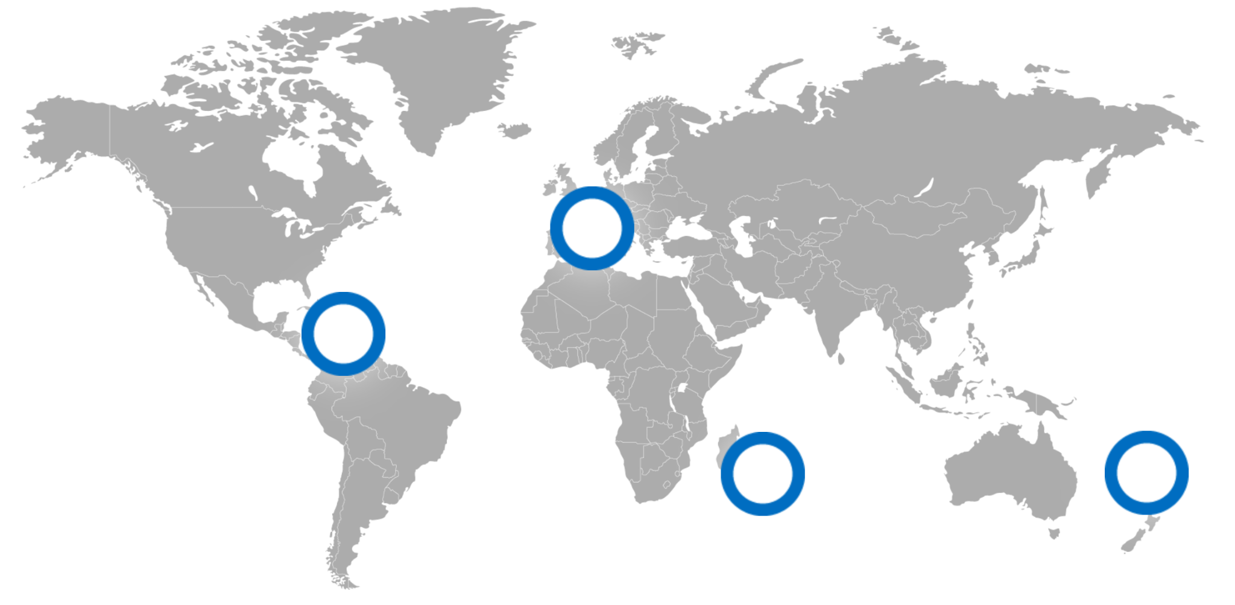

A cohort network for studying the genetic and viral determinants of disease severity
based on the CARBO cohort
paired virus-patient data
homogeneous & standardised
Cohorte CARBO
Children and Adults
Confirmed Arbovirus Infection
In a Hospital Setting
Overseas Territories and Mainland France
Une base solide
In place in the Caribbean for over 10 years
Expanded to Réunion in 2018
Viruses: Zika, Chikungunya, Dengue, and SARS-CoV-2
clinical data
demographic data
samples
Notes:
Pour mener à bien le premier volet de notre étude, nous nous appuierons sur une cohorte existante, la cohorte CARBO, qui regroupe des enfants et adultes, hospitalisés pour cause d’arbovirose en métropole et dans les territoires d’outre-mer. Nous exploiterons ce réseau de cohortes pour obtenir des données appariées patient-virus afin d’identifier si des mutations du génome du virus sont associées au développement de maladie sévère (dengue sévère) chez les patients.
Le fait d’élaborer notre cohorte en s’appuyant sur une cohorte existant depuis plus de 10 ans et qui s’est étendue avec succès à de nouveaux territoires (par exemple La Réunion en 2018) et à de nouveaux virus (le SARS-Cov-2) garantira le succès de ce volet du projet. En effet, la plupart de nos collaborateurs fait déjà partie de CARBO (aux Antilles, en Guyane et à La Réunion) et des accords sont déjà en place avec nos collaborateurs sur les territoires restants (Nouvelle-Calédonie et Polynésie française) pour mettre en place un protocole CARBO-like. Le partage d'un protocole commun permettra de recueillir des données standardisées dans tous les centres hospitaliers participants, et l'utilisation d'un eCRF garantira également la normalisation des données.

Slide 26

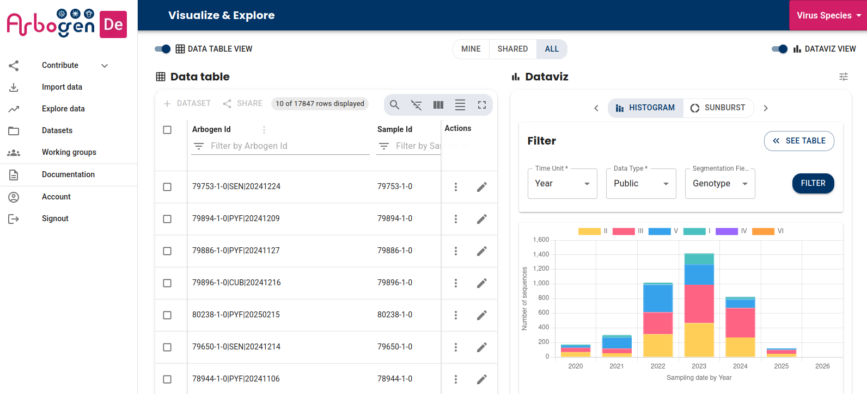



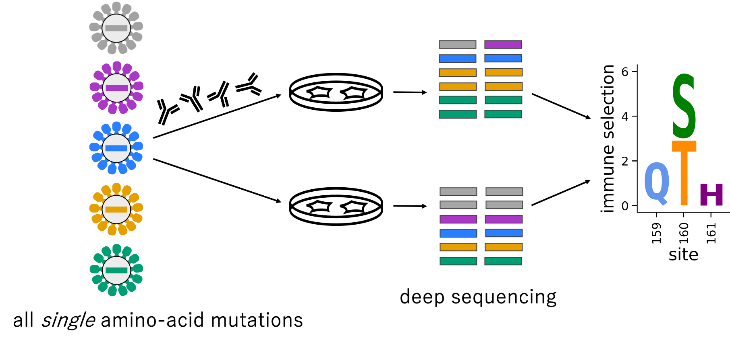
ARBOGEN platform
Tools for Scientific Research
Support to Public Health
Contribution to Open Science
Abdelkader Amzert
UMS Emergen
Consortium
EMERGEN
Public databases
Outils d’analyse
Outils d’analyse
Data sharing
Identification (ex. clade assignment)
Data harmonization
Context (ex. phylogenies)
Tracking DENV circulating diversity
Exploration (ex. mutations of interest)
Notes:
Voici une vision d’ensemble du système de suivi génomique que nous comptons mettre en place.
Lors du dépôt, les données subiront des contrôles qualité afin d’établir un jeu de données certifiées de qualité et prêtes à l’analyse. Afin d’obtenir un recueil exhaustif des données de séquence de dengue disponible au niveau mondial, les données collectées via notre plate-forme seront combinées aux données publiques disponibles (Genbank, ENA). Nous établirons ainsi un recueil de données exhaustif avec une assurance de qualité pour les utilisateurs. Nous fourniront un service de dépôt automatique des données génomique sur Genbank aux utilisateurs qui le souhaitent.
Cette plateforme offrira également des outils d'exploration et d'analyse de séquences pour favoriser la participation des utilisateurs à notre plate-forme, servir de support à la recherche sur les arbovirus. Certaines de ces fonctionnalités seront plus spécifiquement dédiées à informer l’action de santé publique.
Avec ce projet, nous voulons nous assurer que la production de données génomiques se traduise par la mise à disposition de ressources - données mais aussi outils - qui peuvent servir de tremplin à la recherche sur les arbovirus et être utiles à la santé publique.

Slide 27
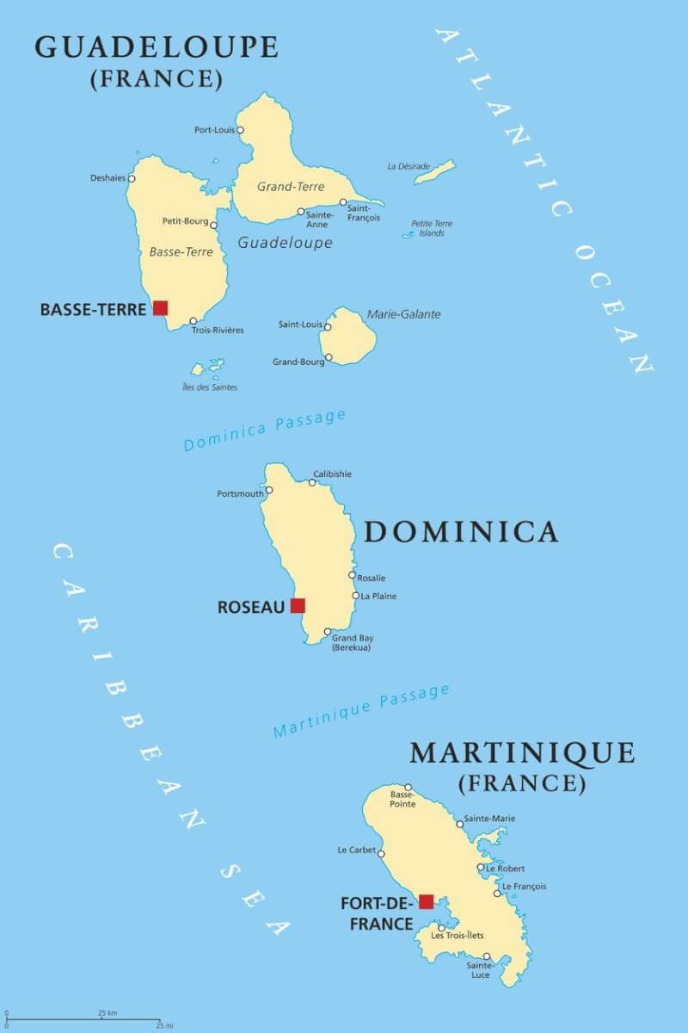
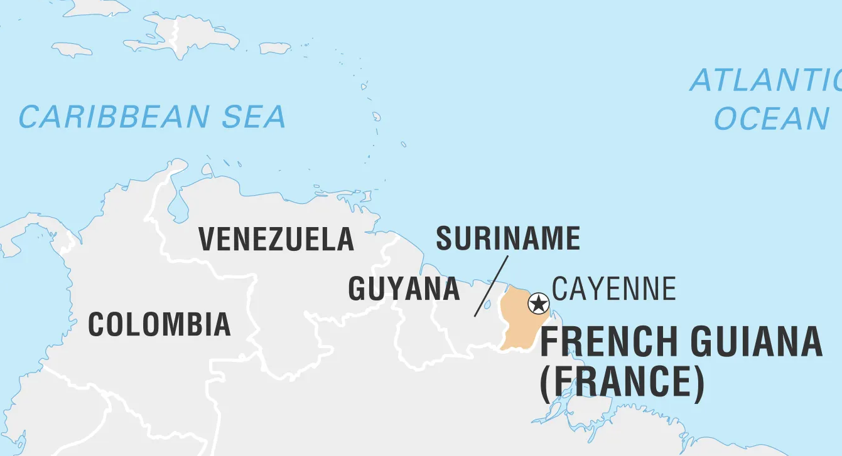
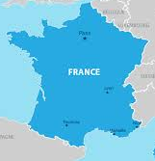
DENV2 2023-2024 French Caribbean islands epidemic
>30000 cases
~300 genomes obtained
Multiple exchanges between islands
A single epidemic lineage with one mutation conferring a drastic decrease in sensitivity to JNJ-A07
Klitting et al. Eurosurveillance. 2024
Bouzidi et al. Nature Communications. 2024

Slide 28
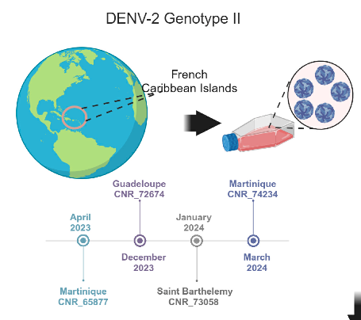
Strains derived from clinical isolates exhibit significantly reduced susceptibility to JNJ-A07 and JNJ-1802
A 1,000-fold decrease in sensitivity compared to a non-mutated strain
In serotypes 2 and 3 but not 1 and 4
At least 12 and 7 emergence events identified in serotypes 2 and 3, respectively
D2 65877 (NS4B:91A)
D2 25679 (NS4B:91V)

Slide 29
GENERATION
GENEtic deteRminants of dengue escape from homotypic immune neutralisATION

Slide 30
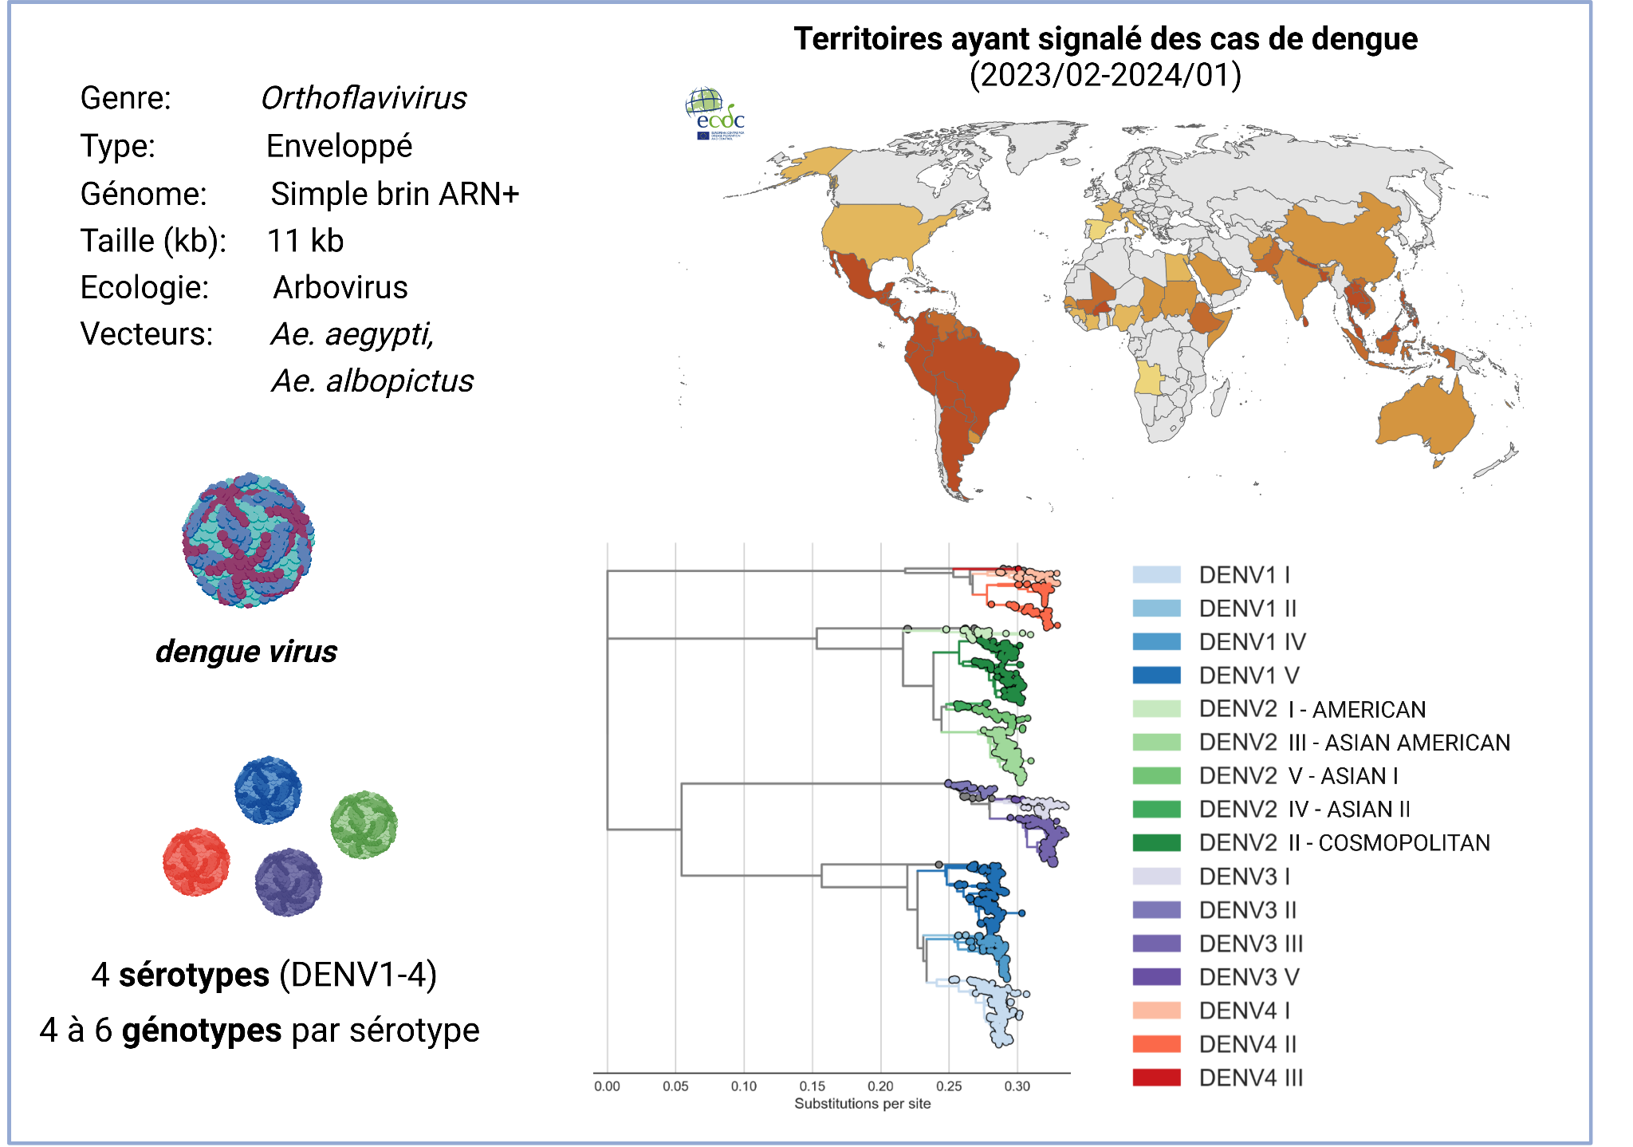

Context
Premise
Temporary heterotypic immunity
Lifelong homotypic immunity
Initial infection

Slide 31
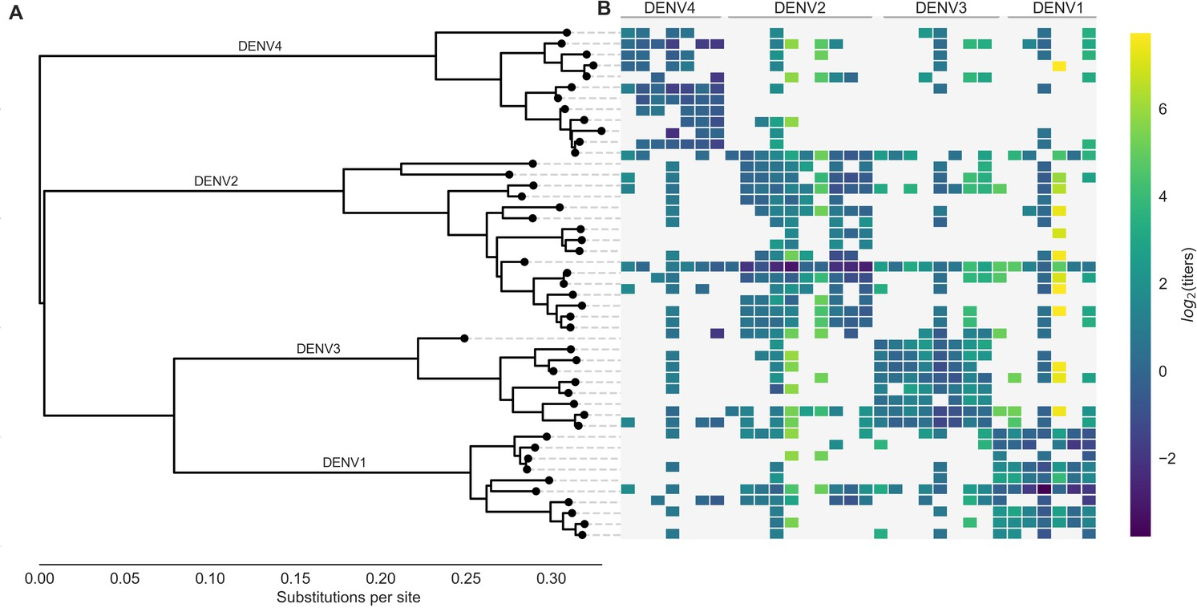
Within serotype antigenic diversity of dengue virus ?
Pairwise antigenic distances (Katzelnick et al. (2015)) based on PRNT50. Aggregated titer values are standardized such that the distance between autologous virus-serum pairs is 0, each titer unit corresponds to a two-fold change in PRNT50.

Slide 32
Context
Premise
Temporary heterotypic immunity
Lifelong homotypic immunity
Initial infection
But
Homotypic re-infections in patients
Re-circulation of homotypic DENV lineages in a given population
Variations in vaccinal immunity within a given serotype

Slide 33
Hypothesis
Premise
Temporary heterotypic immunity
Lifelong homotypic immunity
Initial infection
But
Homotypic re-infections in patients
Re-circulation of homotypic DENV lineages in a given population
Variations in vaccinal immunity within a given serotype
Hypothesis: DENV genetic evolution affects the efficiency of homotypic immune protection, essentially via an escape from the neutralizing antibody response

Slide 34
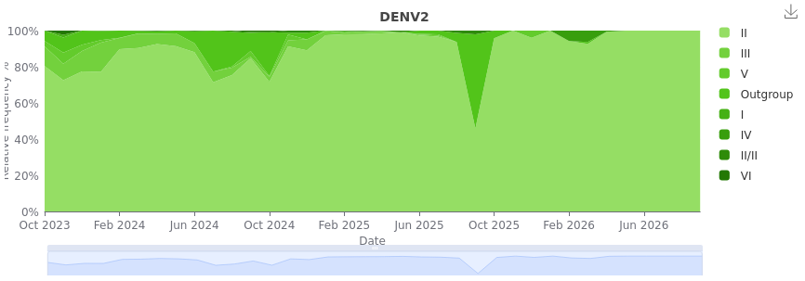
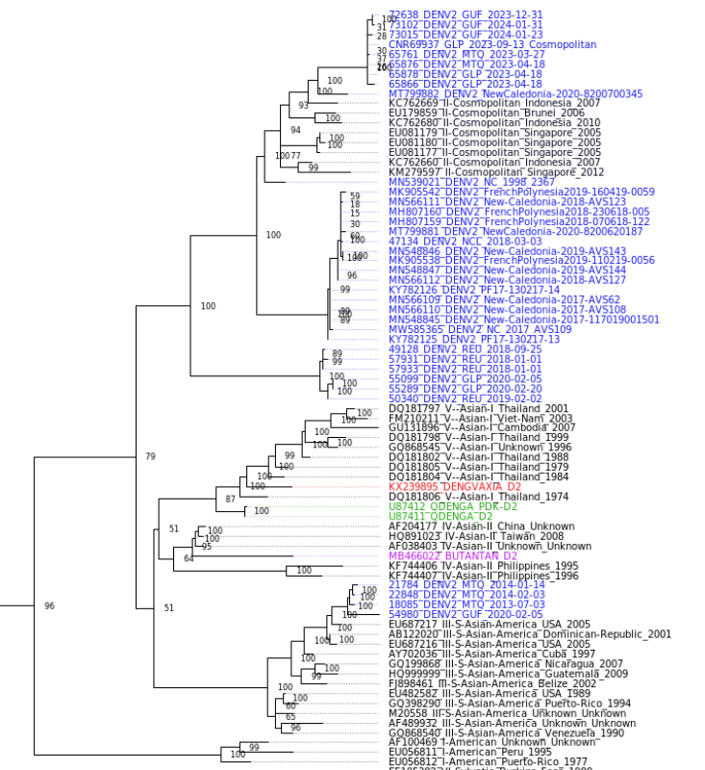
Vaccinal strains do not align well with DENV circulating diversity
DENV2 global diversity
GISAID - https://app1.epicov.org/epi3/
Butantan Asian II
Dengvaxia Asian I
Qdenga Asian I
Overseas territories
DENV2 diversity in overseas territories

Slide 35
Main objective and project aims
Objective : To identify the determinants of escape to homotypic immune protection against DENV infection
> improve vaccine protection:
rational basis to reassess the number and diversity of strains in vaccine formulations to maximise the effectiveness of protection against DENV infection
> improve surveillance:
insights for predicting the epidemic potential of new strains within already immunised populations
consolidation of a network of national and international collaborators, with common research priorities

Slide 36
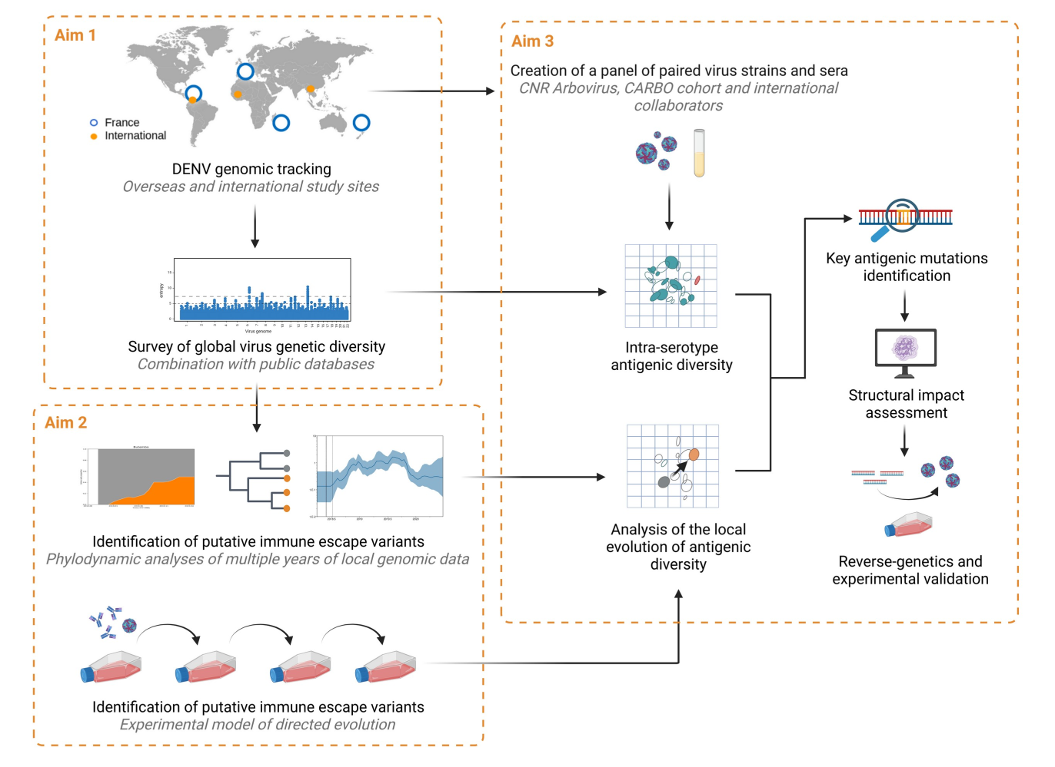
Overall strategy

Slide 37
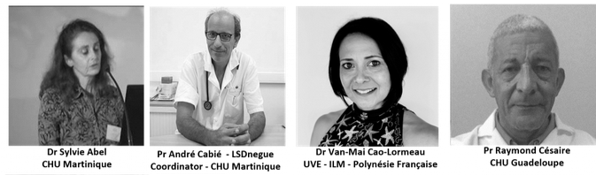
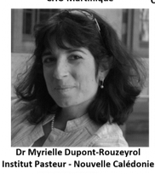
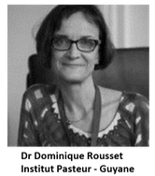
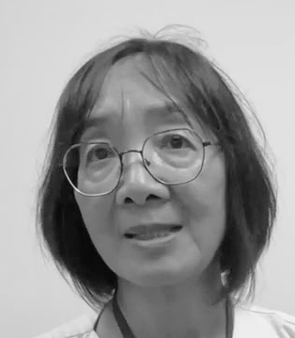










Aim 1
ARBOGEN Consortium
(1) Assessing DENV global circulating genetic diversity
ARBOGEN network & international collaborations
Large-scale genomic tracking of DENV
Pr. M-C. Jaffar & Dr. Etienne Frumence
CHU La Réunion
Dr. Margarita Gelvez-Ramirez & Pr. Luis Angel Villar
CDI - Bucaramanga Colombia
CNR Arbovirus - UVE Marseille
Dr. G. Piorkowski
Plateforme NGS
UVE Marseille

Slide 38
Aim 1
(1) Assessing DENV global circulating genetic diversity
ARBOGEN network & international collaborations
Large-scale genomic tracking of DENV
Systematic assessment of genetic diversity within DENV2
Case studies
Aims 2 & 3

Slide 39



Aim 2
(2) Identify putative immune escape variants
On a phylogenetic basis
On an experimental basis
Dr. Simon Dellicour
SpELL - ULB
Track long-term virus circulation dynamics
>> Scenarios suggestive of an immune escape mechanism:
(i) local replacement between two lineages from the same serotype (switch)
(ii) genetic drift within a lineage that has circulated locally over several years (drift)
Confirm sustained (or re-) circulation in a same population
Assess the role of environmental factors
Assess for other phenotype changes (replicative fitness, vector competence)

Slide 40


Study cases
Recirculation du DENV2-II en Guadeloupe
Establishment of DENV2-II in Colombia
2019-2021 23690 cases
2023-2024 15135 cases
Area of circulation of DENV2-III (Asian-American)
Detected in 2023
2019-2020
2023-2024
Martinez et al. Emerging Infectious Diseases. 2024
Klitting et al. Eurosurveillance. 2024
Notes:
Nous allons mettre à profit la large distribution géographique des territoires français pour réaliser une étude d’une ampleur sans précédent en terme de diversité génétique étudiée (accès à la diversité génétique du virus sur tous les continents) mais également en réalisant notre étude dans des populations aux fonds génétiques variés et dans des régions/environnements différents. En effet, la France se trouve dans une position unique pour étudier les arbovirus dans leur diversité car elle a des territoires d'outre-mer répartis sur l'ensemble des zones tropicales du globe (Amériques, océan Indien, Océanie) et qui documentent tous fréquemment la circulation de la dengue. En 2019/2020, la plupart des territoires ultra-marins ont rapporté des milliers (voir dizaines de milliers) de cas de dengue. Un autre avantage lié à l’étendue exceptionnelle des territoires français est qu’avec la diversité des populations présentes dans les territoires français ultra-marins, il est également possible d’étudier un virus dans plusieurs environnements et dans des populations avec des fonds génétiques différents. Aucune étude de cette ampleur n’a été réalisée à ce jour, cette étude devrait donc permettre d’augmenter de façon subsantielle notre connaissance de la génétique du virus de la dengue et de son impact sur la sévérité de la maladie.

Slide 41









Aim 3
Pr. Franck Touret
UVE - Marseille
Pr. Alexandre Duvignaud
CHU Bordeaux
Analyse the intra-serotype antigenic diversity within DENV2, identify the positions involved in antigenic divergence
Creation of a panel of matched clinical isolates and patient sera
  CARBO (Cohorte ARBOviroses)
  CNR Arbovirus / APHM
  CHU Bordeaux
  DART / CDI Colombia
Rescue strains using reverse-genetics & immunise transiently immunocompromised mice
ARBOGEN Collaborators
Pr. Antoine Nougairede
UVE Marseille
Dr. Gregory Moureau
UVE Marseille
t0
M6
Infectious Subgenomic Amplicons
Anti-IFN treated mice

Slide 42









Aim 3
Pr. Félix Rey
IP - Paris
Dr. Nazli Ayhan
UVE- Marseille
Dr. Stéphane Priet
UVE- Marseille
Karine Barthélémy
UVE- Marseille
Antigenic mapping of DENV2 and experimental validation of mutations potentially involved in intraserotype antigenic divergence
Matched strain / sera panel
Variants & mutations involved
Confirmation
Assessment of neutralisation efficiency
Antigenic distances
Distribution and effect size of antigenic mutations. Bell SM, et al. 2019. Elife.

Slide 43

And everything !
42 ?

Slide 44



























A huge team work !

